Slide 1

여름과 웰빙사이
한국호텔관광고등학교
정혜림 한수빈

Slide 2




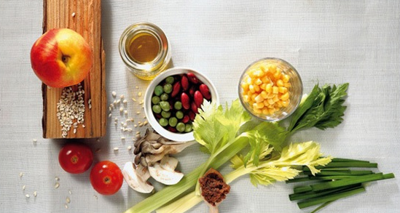

웰빙음식(well-being food)
육체적,정신적 건강의 조화를 이루며 행복과 아름다움을 추구한다고기대신 생선과 유기농재료를 사용하여 외식보다는 가정식 슬로우 푸드를 말한다.
2015 제14회 KWC

Slide 3
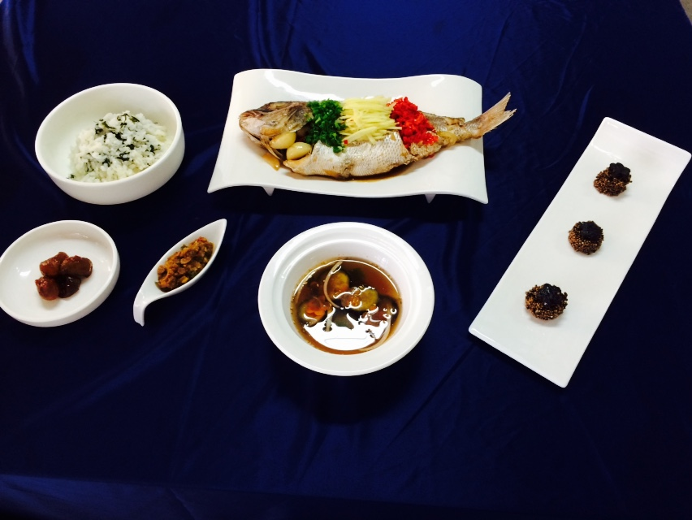
“여름과 웰빙사이”
여름을 책임져주는 제철음식 참나물,가지,건자두,매실 등을 이용하고 웰빙음식에 걸맞도록 육류대신 생선을, 기름 사용을 최소한 줄여 담백한 가정식 슬로우푸드 음식을 만들어 보았습니다.
2015 제14회 KWC

Slide 4
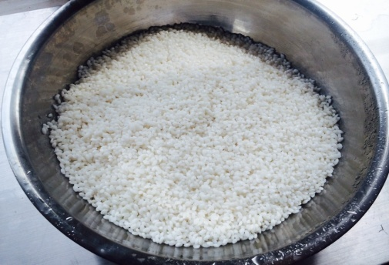
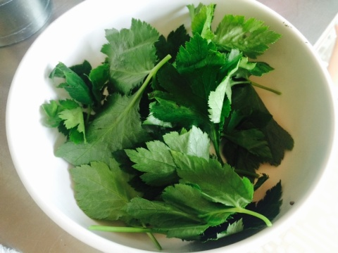
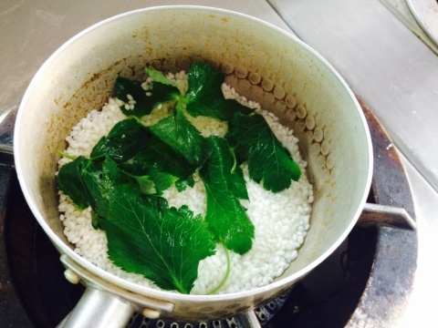
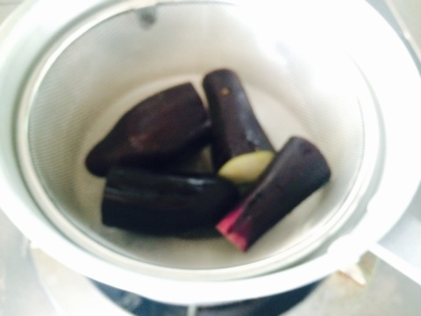
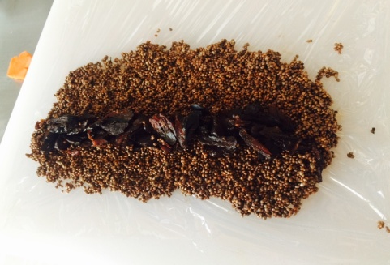
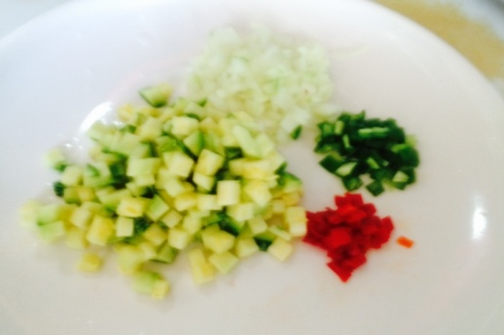
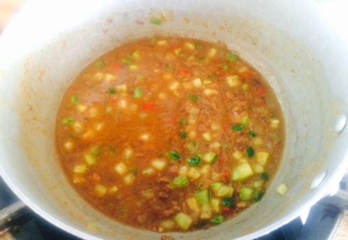
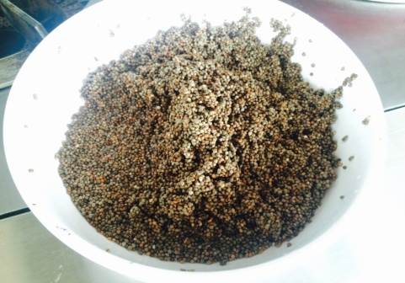
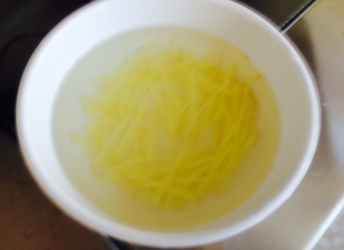
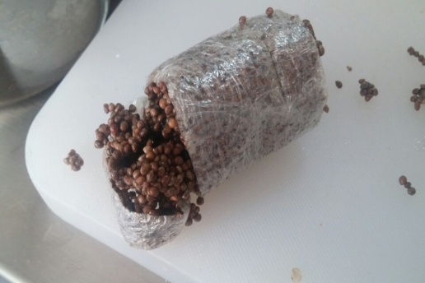
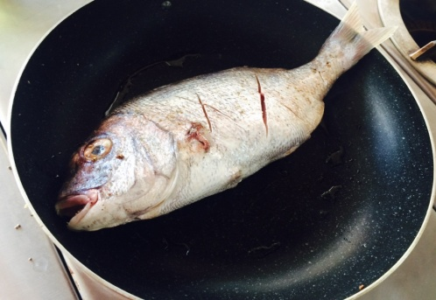
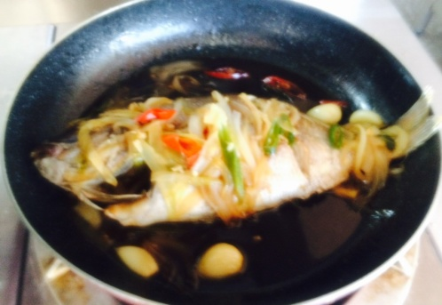
조리과정
2015 제14회 KWC

Slide 5
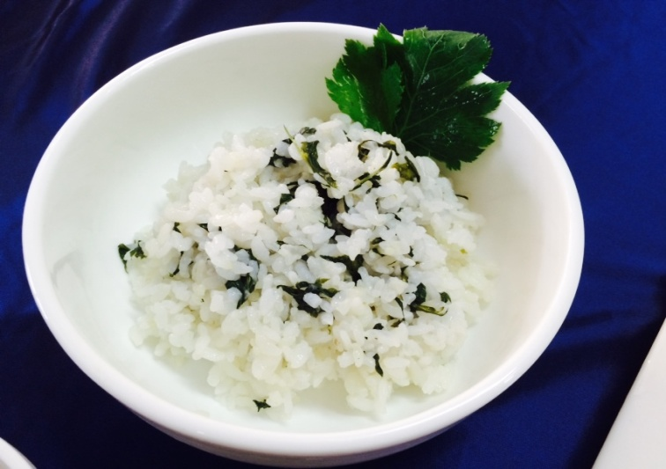
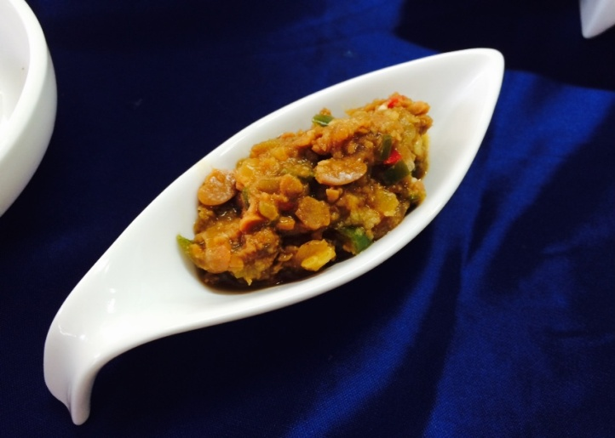
참나물 밥과 짜박된장
참나물 밥:8~9월이 제철인 참나물은 열량이 낮고 비만을 방지해주며 베타카로틴이 높아 안구건조증을 예방해주는 효과가 있습니다 참나물로 밥을 지어 보았습니다.
짜박된장:우리나라 대표 발효음식인 된장은 항암효과,변비예방,간기능 강화,뇌기능 강화,혈액순환 개선 등 많은 효능을 가진 음식입니다.나물과 집된장에 갖은 채소,마늘양념과 다시마육수를 이용하여 나물과 잘어울리는 짜박된장을 만들었습니다.
2015 제14회 KWC

Slide 6
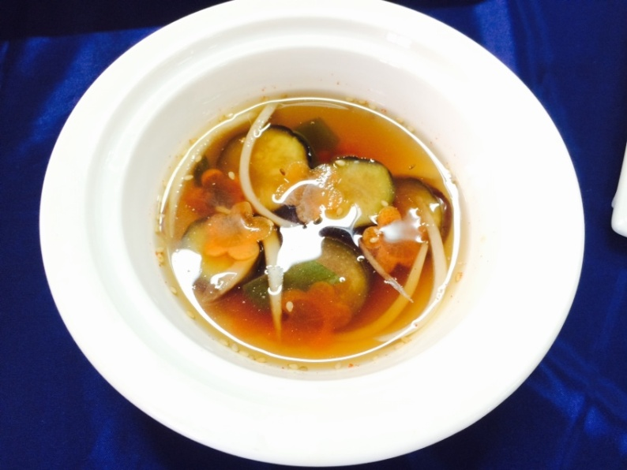
가지냉국
’가지의 계절,여름’ 이라고 불릴 정도로 가지는 여름대표 식재료 입니다. 또한 가지에는 안토시아닌색소가있어 항암효과,항산화효과 가있으며 뿐만 아니라 나트륨배출,채소중 가장 칼로리가 낮아 다이어트에도 좋다고 합니다 살짝 쪄낸 가지에 집간장,고춧가루,다진마늘 등을 이용하여 갖은 양념을 하여 입맛없는 여름 ,식욕을 돋구워주는 가지냉국을 만들어보았습니다.
2015 제14회 KWC

Slide 7
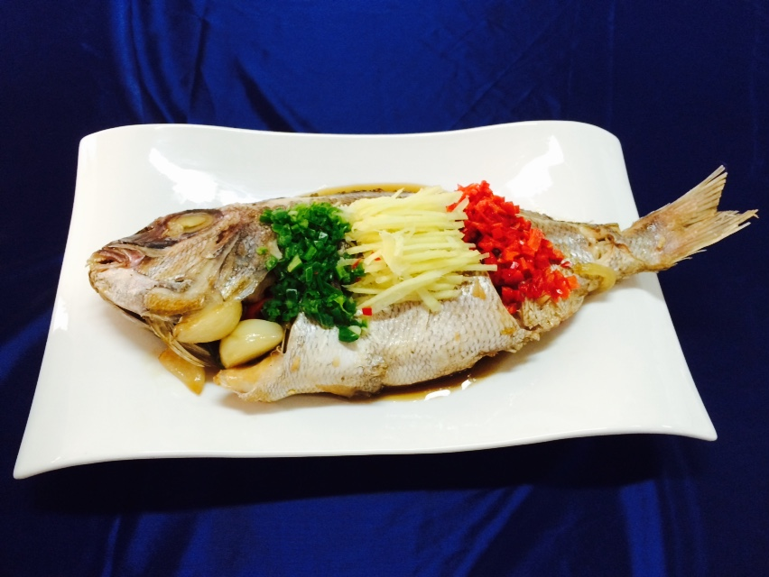
매실청 도미조림
우송대회를 준비하기위해 제철음식에 대한 책을 보던 중 도미가 여름에 잘맞는 생선이라는 것을 알게되었습니다. 지방이 적고 살이 단단해서 비만이 걱정되는 중년기에 좋은 식품 도미는 단백질이 풍부하고 지방질이 적어 수술 후 회복기 환자에도 아주 좋다고 합니다. 손질한 도미를 소금,후추,레몬즙에 밑간을 한 뒤 한번 구워준 후 매실청을 이용한 간장소스에 조려 홍고추,청양고추,생강채와 곁들여 먹을 수 있는 매실청 도미조림을 만들어 보았습니다
2015 제14회 KWC

Slide 8
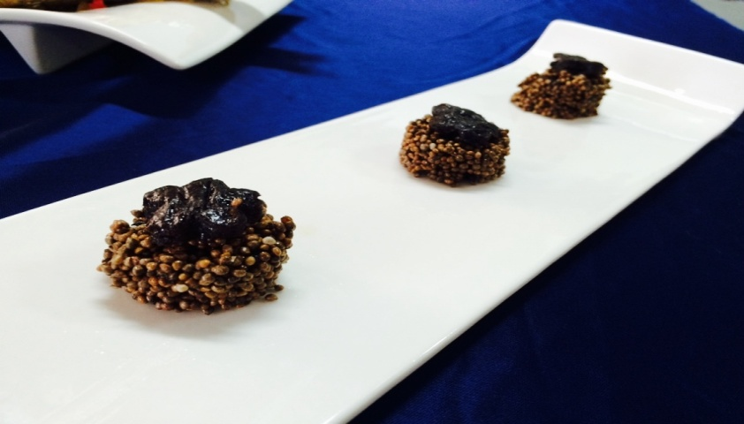
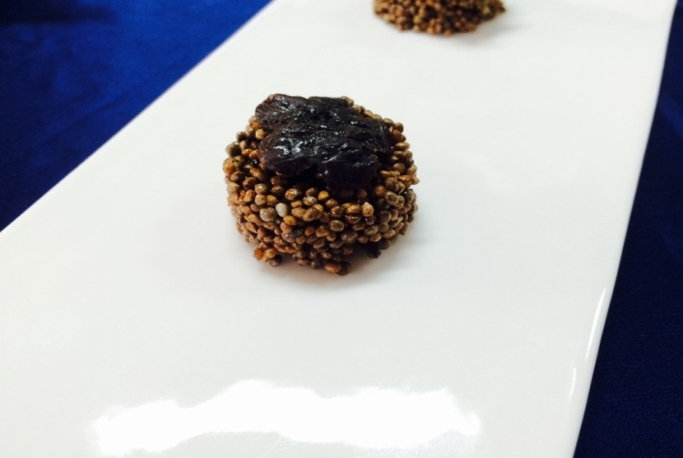
건자두 들깨강정
들깨는 간을 윤택하게 만들어주며 속을 보하고 발암물질을 배출해주며 변비,피부미용,노화예방 등 에 효과가 있는 건강음식입니다 들깨에 자두보다 3배나 영양가가 높고 미네랄이 풍부하며 변비에 효과적인 기능식품으로 각광받고 있는 건자두(프룬)을 이용하여 고소하지만 건자두의 씹는 재미까지 더한 건자두 들깨 강정을 만들어 보았습니다.
2015 제14회 KWC

Slide 9

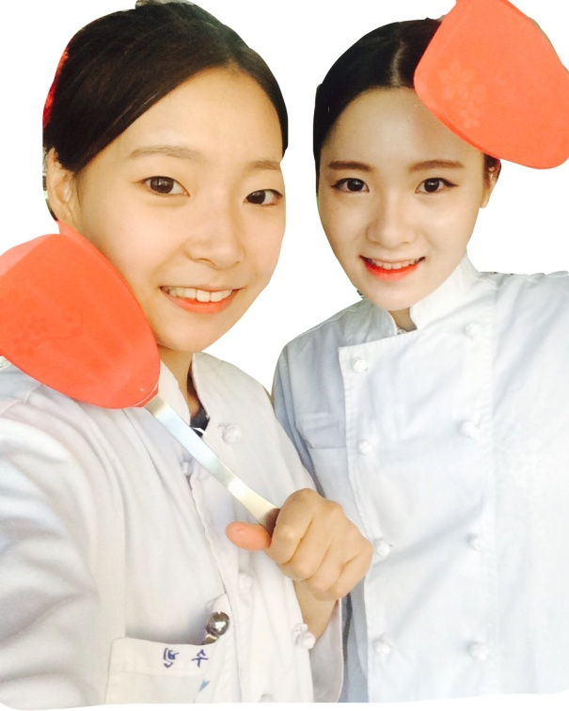
감사합니다
2015 제14회 KWC

